Slide 1
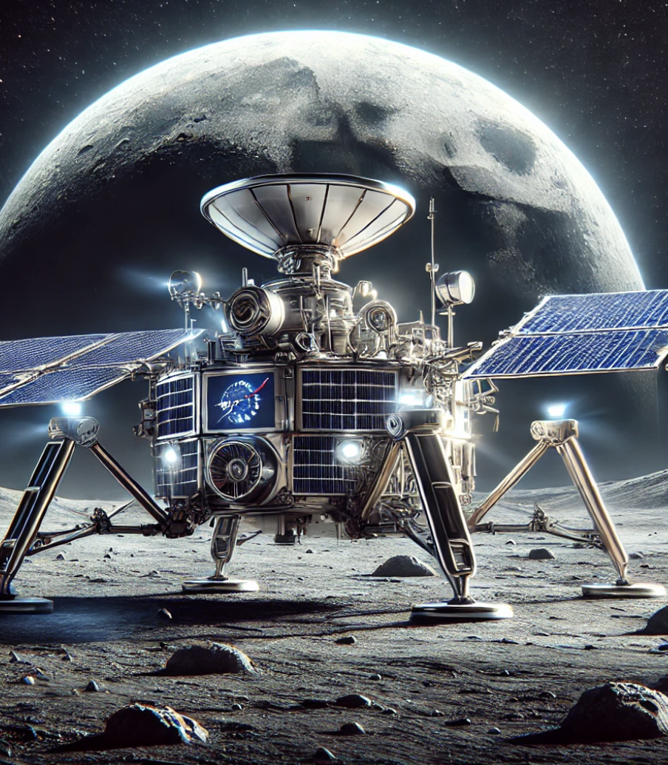
Mediabegrip week 6 2025
Europa op de maan

Slide 2

Hey allemaal!
Weten jullie hoe moeilijk het is om iets van de grond te krijgen? Ik bedoel niet zomaar iets, maar echt letterlijk iets laten vliegen! Ik probeerde deze week een vliegtuigje te bouwen van papier. Niet zomaar eentje, maar een die perfect door de lucht zou zweven en niet meteen naar beneden zou duiken. Na tien mislukte pogingen en een vliegtuig dat in de soep belandde (ja, echt gebeurd), had ik eindelijk een model dat wél goed vloog.
Maar stel je eens voor: wat als je iets de ruimte in wilt krijgen? Niet zomaar een vliegtuig, maar een apparaat dat helemaal naar de maan moet reizen en daar moet landen! Best wel bizar, toch? Toch zijn er mensen die daar hun hele leven aan werken. Europa heeft zelfs plannen om voor het eerst een eigen maanlander te bouwen.
Waarom zou je eigenlijk naar de maan willen? Het is toch gewoon een grote rots zonder lucht? Of zit er meer achter? Wat denken jullie?
Liefs,
Melle
Melles media

Slide 3

Nu in de media: Europa bouwt eerste eigen maanlander, missie gepland voor 2031
Europa werkt aan zijn eerste eigen maanlander, die in 2031 gelanceerd moet worden. De Europese ruimtevaartorganisatie ESA heeft aangekondigd dat het project in samenwerking met verschillende landen en bedrijven wordt uitgevoerd. Dit is een belangrijke stap voor Europa, dat tot nu toe afhankelijk was van andere landen zoals de Verenigde Staten en Rusland voor maanmissies.
De maanlander zal verschillende wetenschappelijke experimenten uitvoeren en nieuwe technologieën testen. De ESA hoopt hiermee de basis te leggen voor toekomstige missies naar de maan en verder het zonnestelsel in.
Waarom denken jullie dat landen naar de maan willen gaan? Kunnen jullie bedenken wat we daar zouden kunnen ontdekken of gebruiken?
ThePhoto van PhotoAuthor is gelicentieerd onder CCYYSA.
Bron: nu.nl
https://www.nu.nl/tech/6344205/europa-bouwt-eerste-eigen-maanlander-missie-gepland-voor-2031.html

Slide 4
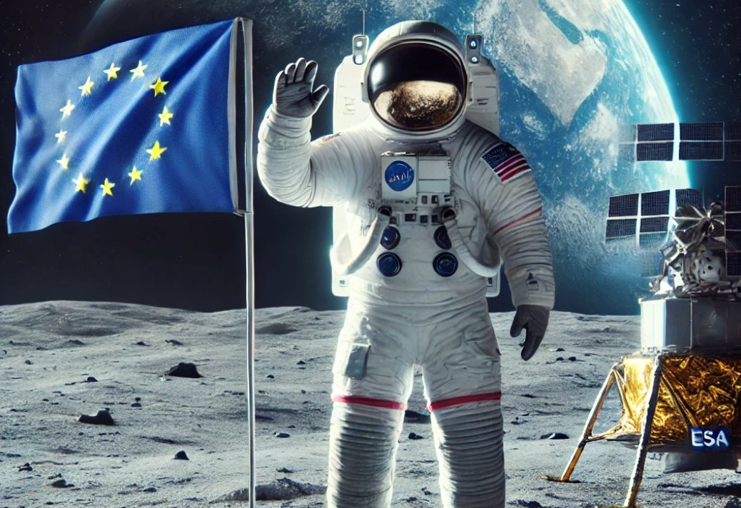
Waarom gaan we naar de maan?
De maan is het dichtstbijzijnde hemellichaam en speelt al eeuwen een belangrijke rol in onze dromen over ruimtevaart. De eerste maanlanding in 1969 door de Apollo 11-missie was een historisch moment. Sindsdien zijn er veel onbemande missies naar de maan geweest. Maar waarom gaan we nog steeds naar de maan?
Wetenschappers willen onderzoeken of de maan gebruikt kan worden als tussenstation voor reizen naar Mars. Daarnaast kunnen er grondstoffen op de maan zijn die we in de toekomst kunnen gebruiken. De Europese ruimtevaartorganisatie ESA werkt nu aan haar eerste eigen maanlander om deze vragen verder te onderzoeken.
De maan is een grote rots zonder lucht en water.
Op de maan kunnen we dingen testen voor de ruimte.
De maan wordt onderzocht voor mogelijke kolonisatie.
Politieke en economische belangen spelen een rol in maanmissies.
ESA wil minder afhankelijk zijn van de VS en Rusland voor ruimtemissies.

Slide 5
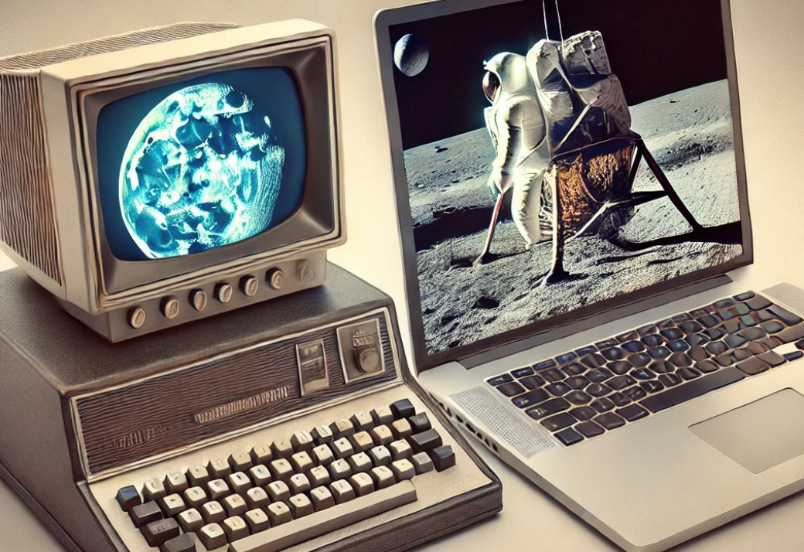
De invloed van computers en internet op maanmissies #1
Toen in 1969 de eerste mensen op de maan landden, waren computers nog heel simpel. De boordcomputer van de Apollo 11 had minder rekenkracht dan een moderne smartphone! Toch zorgde deze technologie ervoor dat astronauten veilig konden landen en weer terugkeren naar de aarde. Sindsdien zijn computers enorm verbeterd, en dat heeft ruimtevaart voorgoed veranderd.
Interessante feitjes:
De Apollo-maanlander had een computer met slechts 64 KB geheugen – dat is minder dan een simpele rekenmachine nu!
Astronauten voerden commando’s in met knoppen en codes, geen scherm of muis.
De eerste maanmissie gebruikte computercode die met de hand was geschreven en gecontroleerd.
Zonder computers was een precieze landing op de maan onmogelijk geweest.

Slide 6
De invloed van computers en internet op maanmissies #2
Na de eerste maanmissie ging de technologie razendsnel vooruit. Dankzij snellere computers en het internet is ruimtevaart compleet veranderd. Satellieten sturen live beelden terug, robots kunnen zelfstandig werken op Mars, en astronauten hebben toegang tot real-time data.
Interessante feitjes:
De eerste maanmissies gebruikten radioverbindingen, nu gebruiken we internet en AI om ruimtevaartuigen te besturen.
De moderne Artemis-missie gebruikt AI om beslissingen te nemen tijdens de vlucht.
3D-printers worden getest om gereedschappen op de maan te maken.
De ESA wil een maan-internet bouwen, zodat astronauten live met de aarde kunnen communiceren.

Slide 7
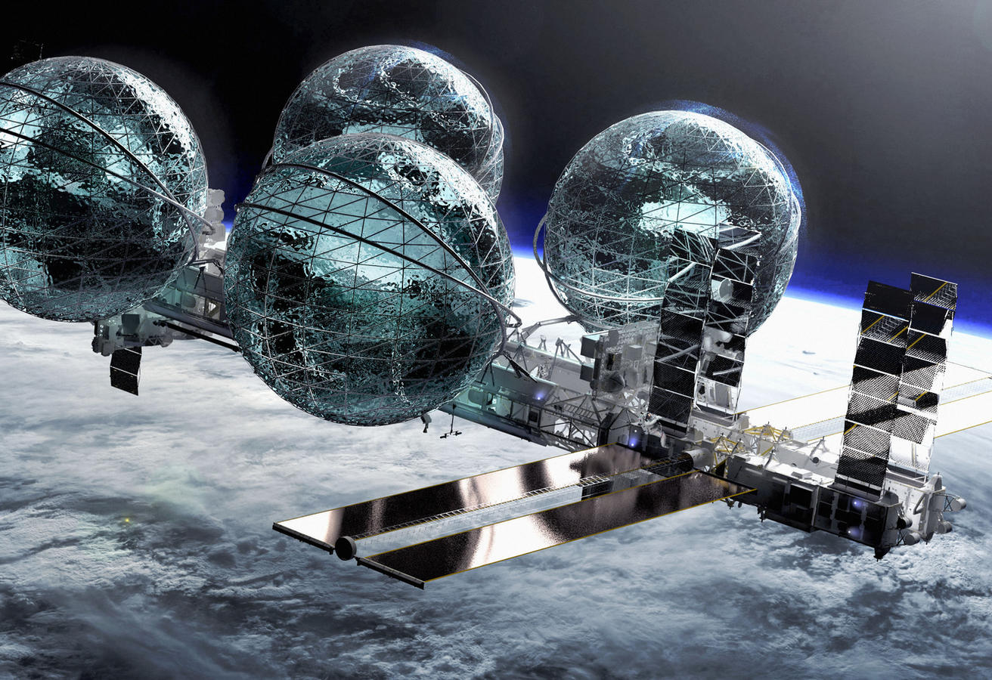
De toekomst van maanmissies
Ruimtevaart staat niet stil. De plannen voor de komende 10-20 jaar zijn groots: Europa wil zelfstandig missies uitvoeren, en NASA en SpaceX willen een permanente maanbasis bouwen. Dit betekent dat ruimtevaart steeds meer afhankelijk wordt van computers, internet en AI.
Interessante feitjes:
De ESA wil in 2031 een autonome maanlander lanceren, bestuurd door AI.
Ruimtekolonies worden onderzocht: kunnen we op de maan wonen?
Nieuwe brandstoftechnologie kan lange ruimtereizen mogelijk maken.
Privébedrijven zoals SpaceX helpen nu ook bij maanmissies.
ThePhoto van PhotoAuthor is gelicentieerd onder CCYYSA.

Slide 8
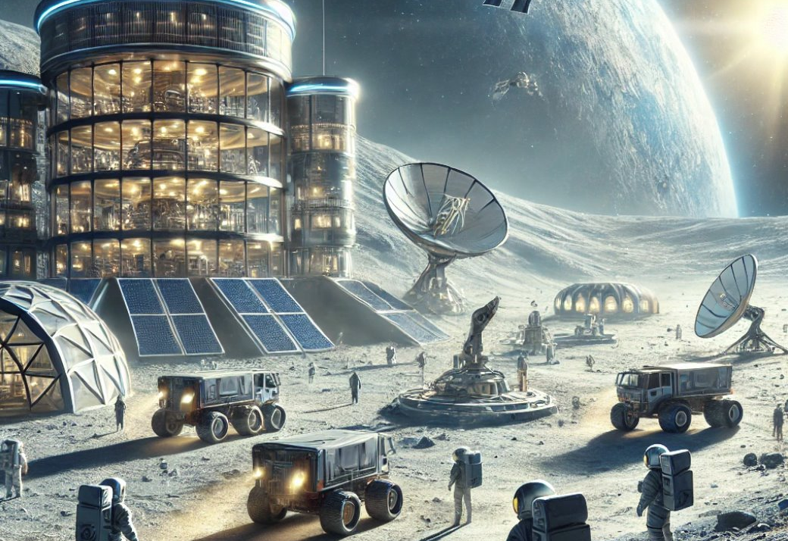
Ontwerp je eigen maanmissie!
Opdracht: waarom ga jij naar de maan? Wat is jouw doel en hoe wil jij deze bereiken? Ga jij op missie voor kolonisatie naar andere planeten of wil je nieuwe mineralen. Onderzoeken voor de wetenschap?
Schrijf een missieplan en teken het ontwerp van de eerste 'stad' op de maan.
Presenteer je missie aan de klas.

Slide 9
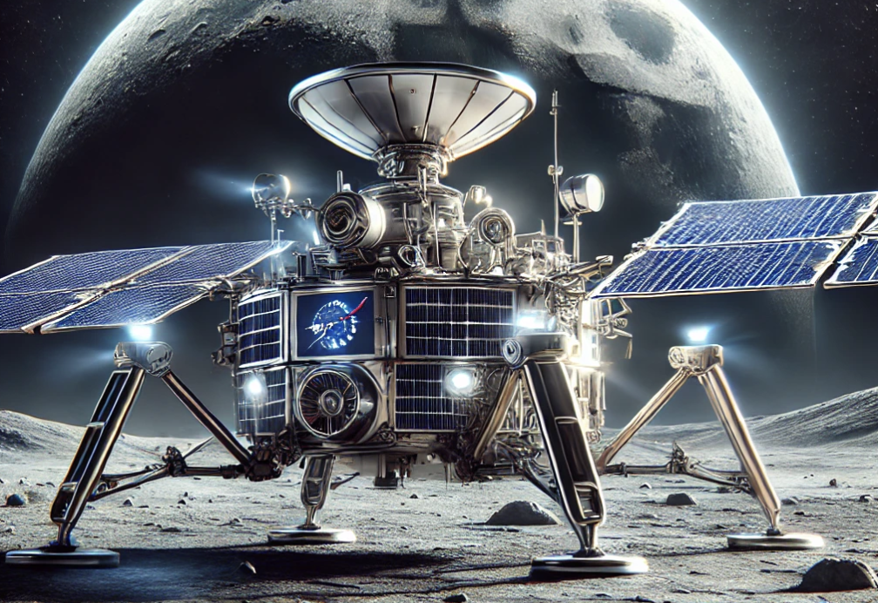
Reflectie!
Er is in deze les veel informatie langs gekomen. Wat is bij jou het meeste blijven hangen?

Slide 10
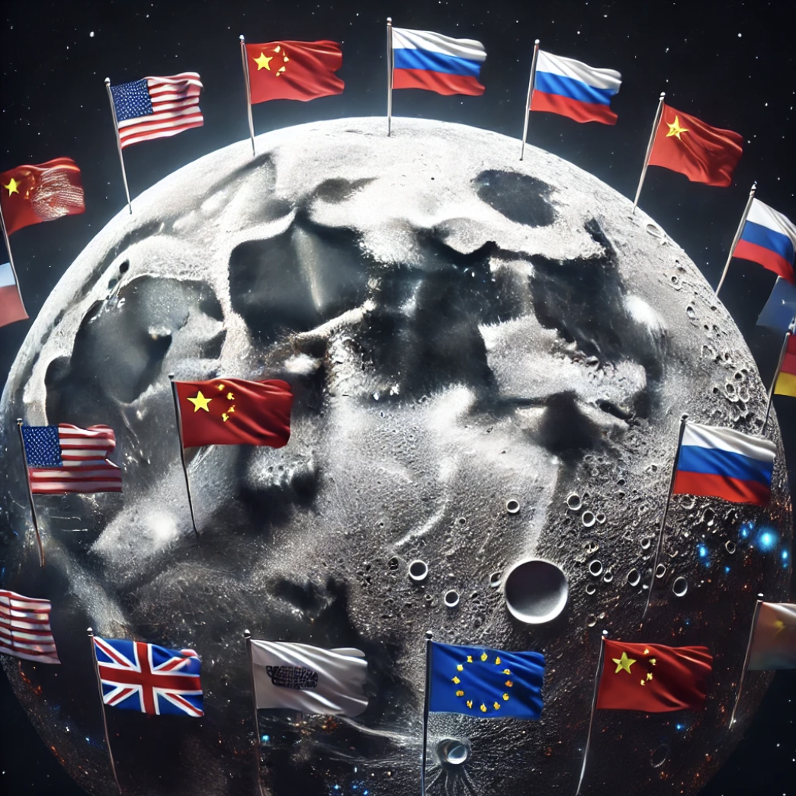
Burgerschap: Wie heeft de ruimte?
Ruimtevaart is niet alleen een wetenschappelijk avontuur, maar ook een kwestie van macht en invloed. Landen zoals de Verenigde Staten, China en Rusland investeren miljarden in ruimtevaart, niet alleen om nieuwe dingen te ontdekken, maar ook om strategisch voordeel te behalen. De maan kan bijvoorbeeld waardevolle grondstoffen bevatten, zoals helium-3, dat gebruikt kan worden voor energieopwekking. Daarnaast is de maan een mogelijke tussenstop voor toekomstige reizen naar Mars.
Op aarde hebben landen regels en grenzen, maar hoe zit dat in de ruimte? Er zijn internationale verdragen die zeggen dat de maan van niemand is, maar toch plaatsen landen hun vlaggen op het maanoppervlak en claimen ze exclusieve missies. Wie mag er bepalen wat er op de maan gebeurt? En moeten we de ruimte delen of kunnen landen ‘eigendom’ claimen? Dit roept grote vragen op over geopolitiek en eerlijkheid.
In deze opdracht gaan de leerlingen nadenken en discussiëren over de vraag: Moeten landen delen wat ze in de ruimte ontdekken, of mag ieder land voor zichzelf bepalen wat ze ermee doen?
Landen claimen delen van de maan. Mag dat?
Opdracht: Bespreek in groepjes of landen ‘eigen’ stukken ruimte mogen hebben.
Schrijf 3 argumenten op waarom jij voor of tegen bent.
Deel je mening met de klas en ga in gesprek.

